Slide 2
4.4 对数函数
第2课时 对数函数及其图象、性质(二)

Slide 3
1.掌握与对数函数有关的函数的奇偶性及其应用.
2.掌握与对数函数有关的函数的单调性及其应用.
3.掌握对数函数与指数函数的综合问题.
4.感悟逻辑推理的过程,提升逻辑推理和数学运算素养.
课标定位
素养阐释

Slide 4
自主预习·新知导学
合作探究·释疑解惑
思 想 方 法
随 堂 练 习

Slide 5
自主预习·新知导学

Slide 6
一、与对数函数有关的函数的奇偶性
(2)对于∀x∈(-b,b),f(x)与f(-x)有何关系?

Slide 8
答案:A

Slide 9
二、与对数函数有关的函数的单调性
1.给出函数f(x)=log_{a}g(x)(a>0,且a≠1).
(1)该函数的定义域如何`确定?
(2)若令t=g(x),则有y=log_{a}t,设I为函数定义域的一个子区间.①当a>1时,若在区间I上,t随x的增大而增大,则y随t怎样变化?y随x怎样变化?②当0<a<1时,若在区间I上,t随x的增大而增大,则y随t怎样变化?y随x怎样变化?
提示: (1)由g(x)>0确定函数的定义域;
(2) ①y随t的增大而增大,y随x的增大而增大;②y随t的增大而减小,y随x的增大而减小.

Slide 10
2.(1)若a>1,则函数f(x)=log_{a}g(x) 的单调递增区间就是g(x)的
单调递增区间与函数定义域的交集,f(x)=log_{a}g(x) 的单调递减区间就是g(x)的单调递减区间与函数定义域的交集;
(2)若0<a<1,则函数f(x)=log_{a}g(x) 的单调递增区间就是g(x)的单调递减区间与函数定义域的交集;f(x)=log_{a}g(x) 的单调递减区间就是g(x)的单调递增区间与函数定义域的交集.

Slide 11
3.函数f(x)=log₄(9-x²)的单调递增区间是 ,单调递减区间是 .
解析:由9-x²>0得函数定义域为(-3,3),当x∈(-3,0)时,t=9-x²单调递增,所以f(x)在区间(-3,0)内单调递增;当x∈(0,3)时,t=9-x²单调递减,所以f(x)在区间(0,3)内单调递减.
答案:(-3,0) (0,3)

Slide 12
【思考辨析】
判断下列说法是否正确,正确的在后面的括号内打“√”,错误的打“×”.
(1)函数f(x)=log_{a}(1+x)+log_{a}(1-x)(a>0,且a≠1)是偶函数.( √ )
(2)函数f(x)=log₃g(x)的单调递增区间就是函数g(x)的单调递增区间.( × )

Slide 13
(4)函数f(x)=log_{a}(a^{x}-1)(a>0,且a≠1)在其定义域上是增函数.
( √ )

Slide 14
合作探究·释疑解惑

Slide 15
探究一 与对数函数有关的函数的奇偶性及其应用

Slide 18


Slide 19
反思感悟
判断与对数函数有关的函数奇偶性的方法
先考查函数的定义域,在定义域关于原点对称的前提下,再探究f(-x)与f(x)的关系,这时需要将f(-x)的表达式利用对数运算法则和性质进行转化变形,以明确f(-x)与f(x)的关系,从而得出奇偶性的结论.

Slide 20
探究二与对数函数有关的函数的单调性及其应用

Slide 23
反思感悟
求复合函数的单调性要抓住两个要点
(1)函数的单调区间必须是定义域的子集,应特别注意端点处的情况;
(2)若f(x),g(x)单调性相同,则f(g(x))为增函数;若f(x),g(x)单调性相反,则f(g(x))为减函数,简称“同增异减”.

Slide 24
【变式训练1】 若函数f(x)=log_{a}(6-ax)在区间[0,2]上单调递减,则实数a的取值范围是( )
A.(0,1) B.(1,3)
C.(1,3] D.[3,+∞)
解析:函数f(x)由y=log_{a}u,u=6-ax复合而成.因为a>0,所以u=6-ax在区间[0,2]上单调递减.因为f(x)在区间[0,2]上单调递减,所以函数y=log_{a}u在定义域上单调递增.所以a>1.又当x=2时,u=6-ax取得最小值,所以6-2a>0,解得a<3,所以1<a<3.
答案:B

Slide 25
探究三 对数函数与指数函数的综合问题
【例3】 已知f(x)=log_{a}(a^{x}-1)(a>0,且a≠1).
(1)求f(x)的定义域;
(2)讨论f(x)的单调性;
(3)解方程:f(2x)=log_{a}(a^{x}+1).

Slide 26
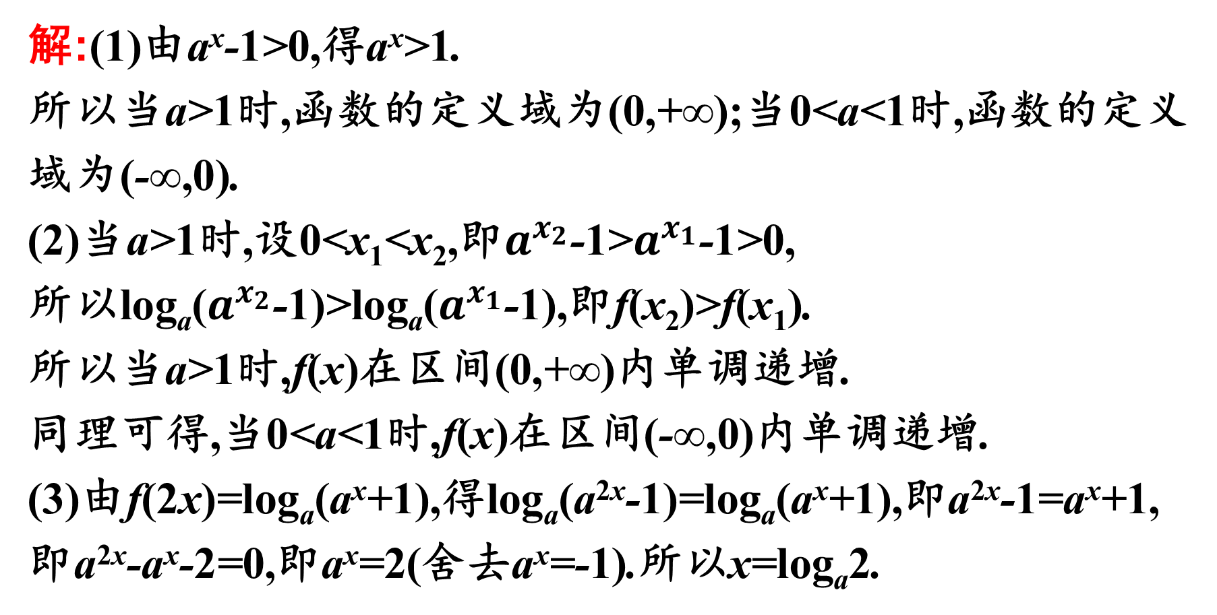
解:(1)由a^{x}-1>0,得a^{x}>1.
所以当a>1时,函数的定义域为(0,+∞);当0<a<1时,函数的定义域为(-∞,0).
(2)当a>1时,设0<x₁<x₂,即$a^{x_{2}}$-1>$a^{x_{1}}$-1>0,
所以log_{a}($a^{x_{2}}$-1)>log_{a}($a^{x_{1}}$-1),即f(x₂)>f(x₁).
所以当a>1时,f(x)在区间(0,+∞)内单调递增.
同理可得,当0<a<1时,f(x)在区间(-∞,0)内单调递增.
(3)由f(2x)=log_{a}(a^{x}+1),得log_{a}(a^{2x}-1)=log_{a}(a^{x}+1),即a^{2x}-1=a^{x}+1,即a^{2x}-a^{x}-2=0,即a^{x}=2(舍去a^{x}=-1).所以x=log_{a}2.

Slide 27
反思感悟
指数函数与对数函数的综合问题,考查指数运算、对数运算、两类函数的图象与性质、函数的单调性、值域等,熟悉常见函数的图象和性质是求解问题的关键.

Slide 28
【变式训练2】 设函数f(x)=log₂(a^{x}-b^{x}),且f(1)=1,f(2)=log₂12.
(1)求a,b的值;
(2)当x∈[1,3]时,求f(x)的最大值.

Slide 30
思 想 方 法

Slide 31
对数函数问题中的转化与化归思想
【典例】 求函数f(x)=log₂(4x)·log₂(2x)在区间 上的最值,并求出取最值时对应的x的值.
审题视角:利用对数的运算性质将f(x)的解析式用log₂x表示,即可通过换元将问题转化为求二次函数在闭区间上的最值问题.

Slide 33
方法点睛
1.合理运用对数的运算性质是解决本题的关键.
2.换元后一定要注意新元的取值范围.
3.二次函数在闭区间上的最值要结合图象的对称轴以及给定区间进行分析求解.
4.求得最值后要将取得最值时t的值换算为自变量x的值作答.

Slide 35
随 堂 练 习

Slide 36
1.函数f(x)=x³[ln(1-x)-ln(1+x)]是( )
A.奇函数
B.偶函数
C.非奇非偶函数
D.既是奇函数又是偶函数
解析:因为函数f(x)的定义域为(-1,1),∀x∈(-1,1),有-x∈(-1,1),且f(-x)=(-x)³[ln(1+x)-ln(1-x)]=x³[ln(1-x)-ln(1+x)]=f(x),所以函数f(x)是偶函数.
答案:B

Slide 37
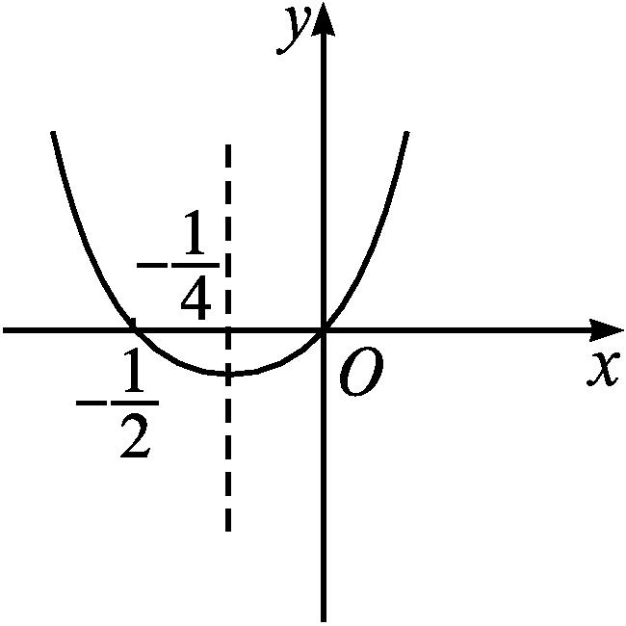
答案:B

Slide 38
3.若函数y=log_{a}(x²-ax+1)有最小值,则a的取值范围是( )
A.(0,1) B.(0,1)∪(1,2)
C.(1,2) D.[2,+∞)
解析:令t=x²-ax+1,则y=log_{a}t,要使y有最小值,则a>1且Δ=a²-4<0,即1<a<2,故选C.
答案:C

Slide 39
4.如果函数f(x)=(3-a)^{x},g(x)=log_{a}x的单调性相同,那么实数a的取值范围是 .
答案:(1,2)

Slide 40
(1)求a的值与函数f(x)的定义域;
(2)若当x∈(1,+∞)时,f(x)+log₂(x-1)>m恒成立,求实数m的取值范围.

Slide 41
(2)由(1)知,f(x)+log₂(x-1)=log₂(1+x).
当x>1时,x+1>2,故log₂(1+x)>log₂2=1.
由当x∈(1,+∞)时,f(x)+log₂(x-1)>m恒成立,可知m≤1.
故m的取值范围是(-∞,1].

